Slide 1



Programování mobilních aplikací
iOS – UIKit
Ing. Radek Vala Ph.D.
FAI, UTB ve Zlíně

Slide 2
1. UIKit - úvod
Ing. Radek Vala Ph.D.
FAI, UTB ve Zlíně

Slide 3
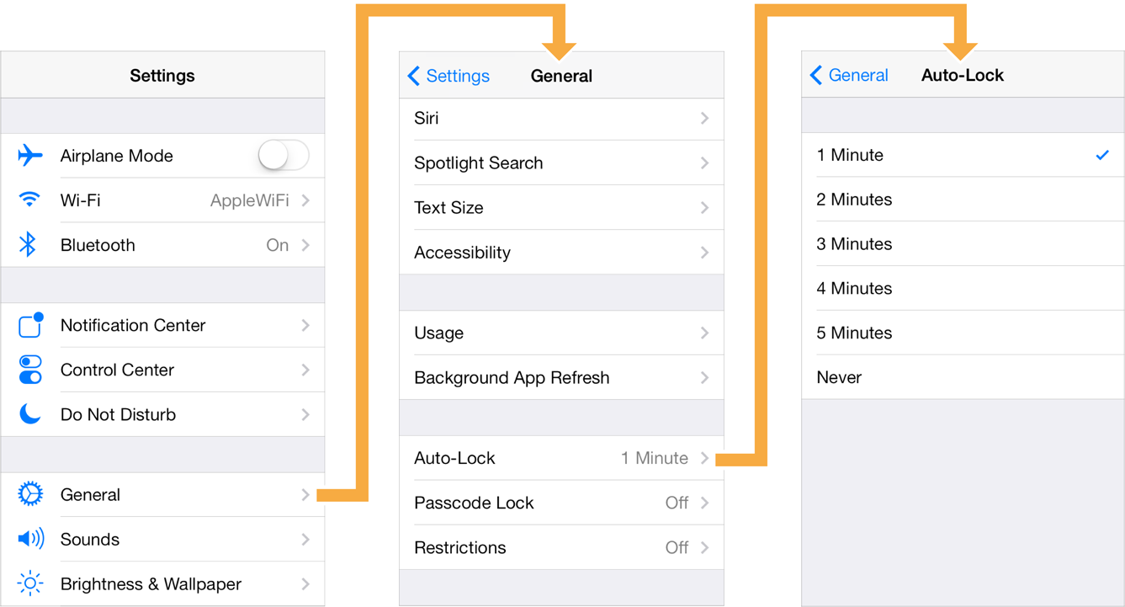
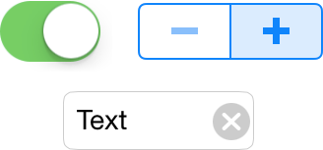

1.1 Co je to UIKit?
Framework pro pro tvorbu a obsluhu grafických uživatelských prostředí řízených událostmi
Lze využít v iOS a tvOS aplikacích
Ing. Radek Vala Ph.D.
FAI, UTB ve Zlíně
fhs.utb.cz

Slide 4
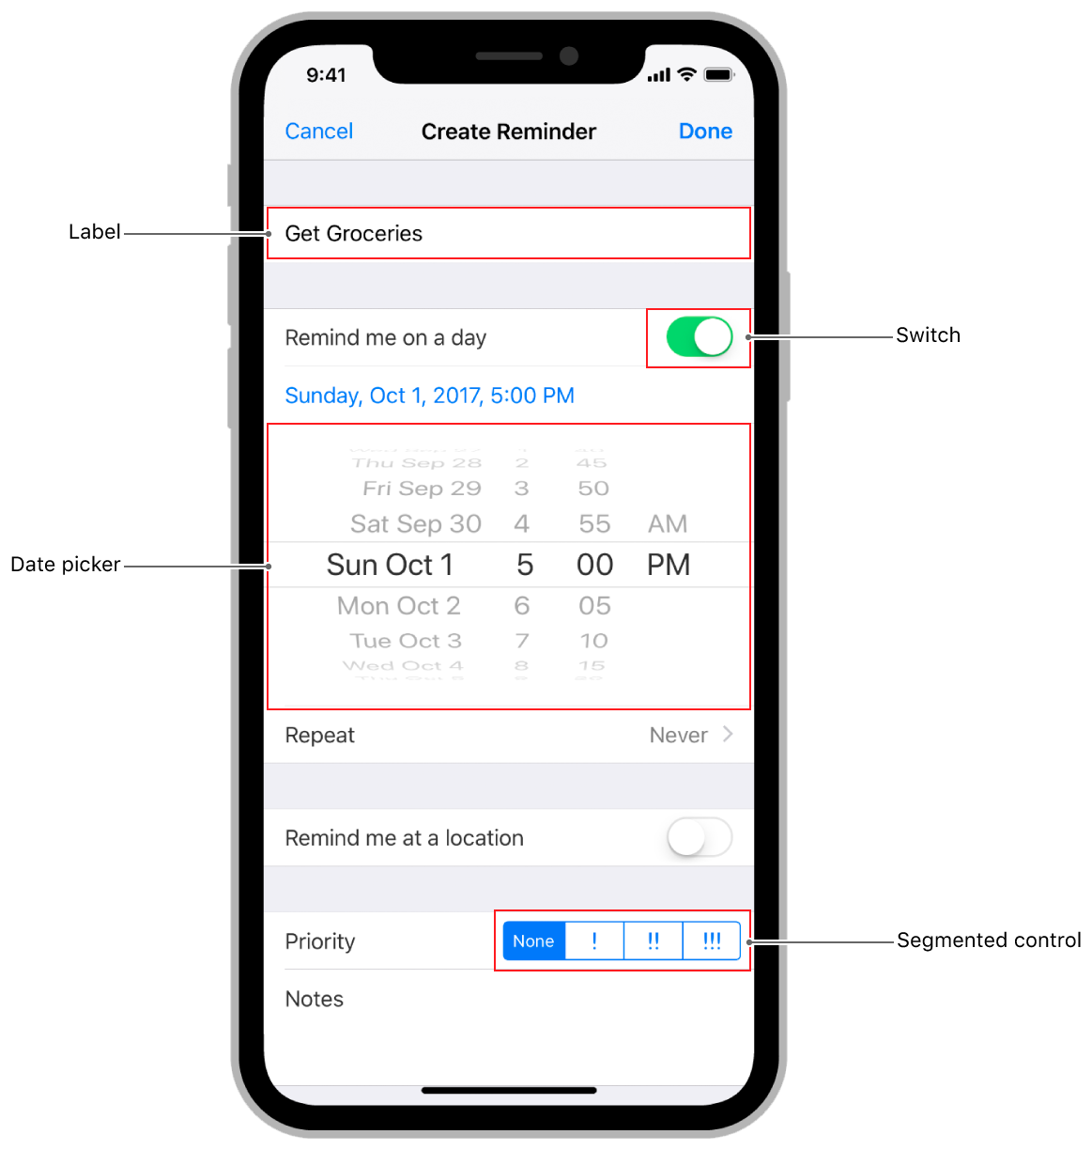
1.1 Co je to UIKit?
UIKit poskytuje grafické prvky pro stavbu uživatelského rozhraní
Ale pozor – NENÍ to pouze UI Framework!
Ing. Radek Vala Ph.D.
FAI, UTB ve Zlíně
fhs.utb.cz

Slide 5

1.2 UI frameworky v ekosystému Apple
UIKit framework byl vytvořen po té, co Apple udělal zásadní rozhodnutí o přechodu z webových aplikací na aplikace nativní a představil App Store (iOS 2+)
Uživatelské prostředí webových aplikací bylo tvořeno čistě webovými aplikacemi a vykreslováno prohlížečem Safari
Na desktopové platformě macOS existuje alternativa k UIKitu: AppKit
Ing. Radek Vala Ph.D.
FAI, UTB ve Zlíně
fhs.utb.cz

Slide 6
2. UIKit představení
Ing. Radek Vala Ph.D.
FAI, UTB ve Zlíně

Slide 7
2.1 UIKit – k čemu slouží?
Framework poskytuje nezbytnou infrastrukturu pro tvorbu uživatelského rozhraní v rámci platformy iOS a tvOS
Poskytuje aplikační okno a sadu tzv. view objektů pro implementaci jednotlivých prvků uživatelského rozhraní
Poskytuje aplikaci rozhraní pro obsluhu události typu Multi-Touch a dalších typů vstupů
Poskytuje hlavní smyčku main potřebnou pro řízení interakce mezi aplikací, jejími uživateli a systémem
Ing. Radek Vala Ph.D.
FAI, UTB ve Zlíně
fhs.utb.cz

Slide 8
2.2 UIKit – funkcionalita frameworku
Apple dokumentace rozděluje práci s UIKit FW na tyto oblasti:
Struktura aplikace
Prostředí aplikace, Životní cyklus aplikace
Dokumenty, data, schránka
Správa zdrojů
Interakce se systémem
Uživatelská interakce
Dotyková gesta, Drag&Drop, Pointer (poloha pera)/Pencil interakce (double tap),
Navigace, Menu, Zkratky, Přístupnost
Ing. Radek Vala Ph.D.
FAI, UTB ve Zlíně
fhs.utb.cz

Slide 9
2.2 UIKit – funkcionalita frameworku
Apple dokumentace rozděluje práci s UIKit FW na tyto oblasti:
Uživatelské rozhraní
View, Control, ViewController, View Layout třídy
Přizpůsobení vzhledu (light/dark theme), Animace a haptika
Window a Screen interface
Grafika, vykreslování, tisk
Obrázky, PDF, kreslení, tisk
Text
Písma, klávesnice, vstupy, rozpoznání psaného písma, TextKit a nově TextKit2
https://developer.apple.com/videos/play/wwdc2021/10061 (čas: 6:40 ☺)
Ing. Radek Vala Ph.D.
FAI, UTB ve Zlíně
fhs.utb.cz

Slide 10
2.3 UIKit – Shrnutí hlavních funkcí
Framework podporuje:
Práci s dokumenty
Vykreslování
Tisk
Animace
Získání informací o zařízení
Zobrazování textu
Vyhledávání
Přístupnost
Správu zdrojů (ikony, splashscreen, obrázky apod.)
Ing. Radek Vala Ph.D.
FAI, UTB ve Zlíně
fhs.utb.cz

Slide 11
3. UIKit - objekty UI
Ing. Radek Vala Ph.D.
FAI, UTB ve Zlíně

Slide 12
3.1 UIKit – objekty UI
Views and Controls – zobrazení obsahu a způsob interakce
ViewControllers - správa obsahu aplikace a navigace (třídy pro definici okna aplikace)
View Layout – pozicování objektů v rámci okna aplikace
Appearance Customization – podpora Dark Mode a modifikace UI
Animation and Haptics – odezva pomocí animací a haptiky
Windows and Screens – kontejnery pro view objekty a další obsah
Ing. Radek Vala Ph.D.
FAI, UTB ve Zlíně
fhs.utb.cz

Slide 13

3.2 UIKit – Views and Controls I.
Základní třídou je UIView – objekt pro správu obdelníkové oblasti zobrazované na obrazovce
Specializované třídy pro zobrazení obsahu:
UIActivityIndicatorView – zobrazení běžící úlohy
UIImageView – zobrazení obrázku či sekvence obrázků
UIPickerView – zobrazení výběru z více hodnot
UIProgressView – zobrazení progresu v čase
Ing. Radek Vala Ph.D.
FAI, UTB ve Zlíně
fhs.utb.cz

Slide 14



3.2 UIKit – Views and Controls II.
Třídy pro zobrazení Control objektu (nabízí interakci)
Získání vstupu a obsluha uživatelské interakce
Základní třída UIControl
UIButton
UIColorWell
UIDatePicker
UIPageControl
UISegmentedControl
UISlider
UIStepper
UISwitch
Ing. Radek Vala Ph.D.
FAI, UTB ve Zlíně
fhs.utb.cz

Slide 15
3.2 UIKit – Views and Controls III.
TextViews – pro zobrazení a editaci textu
UILabel – jedno nebo víceřádkový informační text
UITextField – editovatelná textarea – víceřádková
UITextView – skrolovatelné víceřádkové textové pole
Ing. Radek Vala Ph.D.
FAI, UTB ve Zlíně
fhs.utb.cz

Slide 16
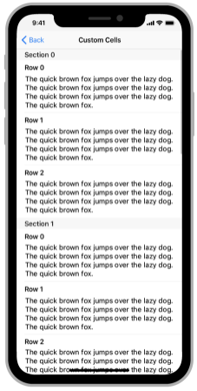
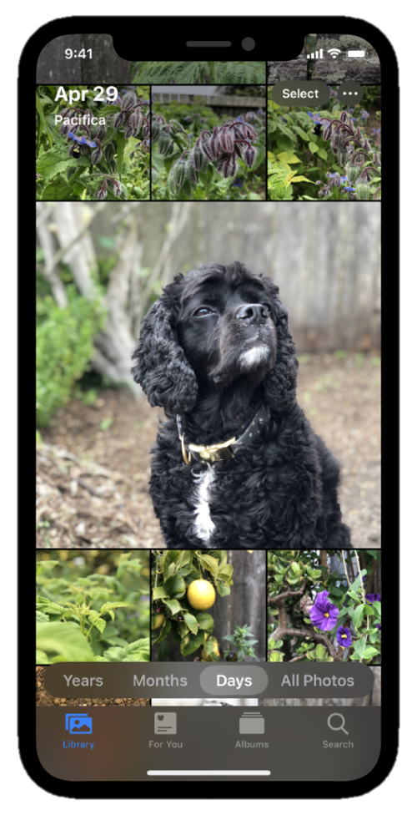
3.2 UIKit – Views and Controls IV.
ContainerViews – pro organizaci view objektů - hierarchické vnořování
Collection Views – konfigurovatelný layout pro zobrazování dat např. ve formě galerií
Table Views – zobrazení dat ve sloupcové struktuře či konfigurovatelných buňkách
Stack View – řazení view objektů do řádku či sloupce
Scroll View – možnost skrolovatelného či zoomovatelného obsahu
Ing. Radek Vala Ph.D.
FAI, UTB ve Zlíně
fhs.utb.cz

Slide 17



3.2 UIKit – Views and Controls V.
+ mnoho dalších View tříd:
Search Field – pole pro vyhledávání
Visual Effects – prolínání a další efekty
Bars – Navigační pruhy, tlačítka, taby
…
Ing. Radek Vala Ph.D.
FAI, UTB ve Zlíně
fhs.utb.cz

